Slide 1
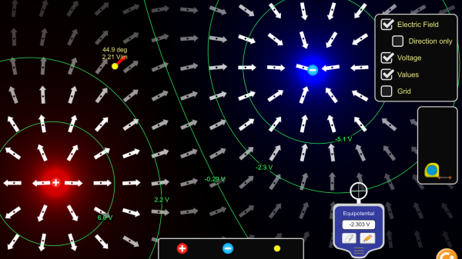
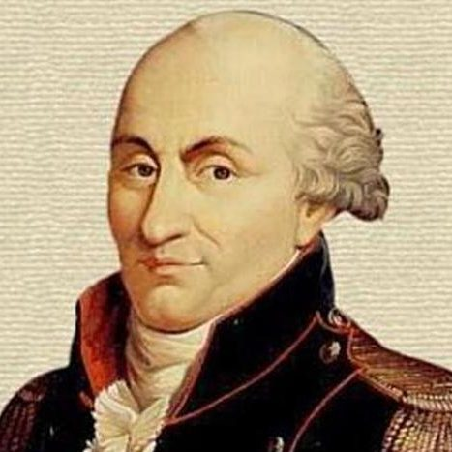

FÍSICA
BLOQUE 2: CAMPO ELECTROMAGNÉTICO
02. CAMPO ELÉCTRICO
2º CURSO
Se organiza alrededor de los conceptos de campos eléctrico y magnético, con el estudio de sus fuentes y de sus efectos, además de los fenómenos de inducción y las ecuaciones de Maxwell. También se incluye una breve revisión de la corriente eléctrica.
Rafael Artacho Cañadas

Slide 2
TABLA DE CONTENIDOS
1. Interacción electrostática 1.1. La carga eléctrica. 1.2. La Ley de Coulomb El campo eléctrico Enfoque dinámico del campo eléctrico 3.1. Intensidad del campo eléctrico. 3.2. Representación del campo eléctrico mediante líneas de fuerza. 4. Enfoque energético del campo eléctrico. 4.1. Energía potencial electrostática. 4.2. Potencial eléctrico. 4.3. Diferencia de potencial. 4.4. Relación entre la intensidad del campo y el potencial. 5. Movimiento de partículas en un campo eléctrico uniforme 5.1. Partículas que inciden en la dirección del campo. 5.2. Partículas que inciden perpendicularmente al campo. | 6. Teorema de Gauss. Aplicaciones 6.1. Flujo del campo eléctrico. 6.2. Teorema de Gauss. 6.3. Cálculo de campos eléctricos a partir del Teorema de Gauss. 6.4. Protección frente a campos externos. 7. La corriente eléctrica 7.1. Generadores de corriente. 7.2. El circuito eléctrico. 7.3. Intensidad de corriente. 7.4. Resistencia eléctrica. 7.5. Ley de Ohm. 8. Trabajo y energía de la corriente eléctrica 8.1. Energía disipada. Efecto Joule. 8.2. Potencia consumida. 8.3. Conservación de la energía en circuitos sencillos.

Slide 3


1. Interacción electrostática
1.1. La carga eléctrica
La carga eléctrica en movimiento es la propiedad de la materia que señalamos como causa de la interacción electromagnética.
• La unidad en el SI es el culombio (C), cantidad de carga que atraviesa una sección de conductor en un segundo cuando la intensidad de corriente es de un amperio.
• La carga eléctrica está cuantizada y su unidad más elemental es la del electrón,
• Existen dos tipos de cargas, positiva y negativa, de este modo la interacción puede ser atractiva o repulsiva.
• La carga eléctrica se conserva en cualquier proceso que tenga lugar en un sistema aislado.
$$e=1,6·{10}^{−19} C$$

Slide 4
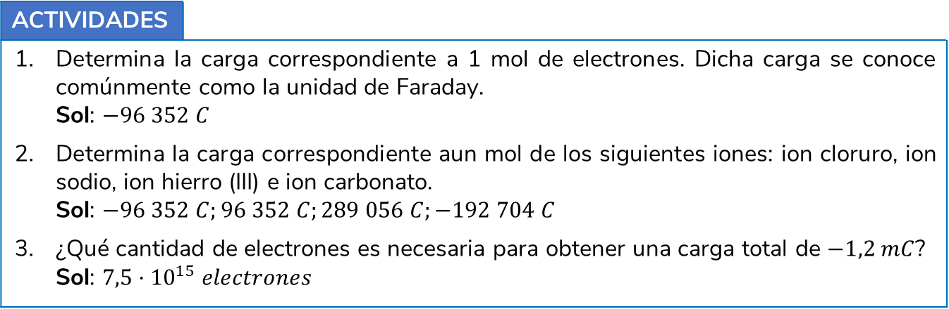
1. Interacción electrostática
ACTIVIDADES
1. | Determina la carga correspondiente a 1 mol de electrones. Dicha carga se conoce comúnmente como la unidad de Faraday. Sol: $−96 352 C$
2. | Determina la carga correspondiente aun mol de los siguientes iones: ion cloruro, ion sodio, ion hierro (III) e ion carbonato. Sol: $−96 352 C;96 352 C;289 056 C;−192 704 C$
3. | ¿Qué cantidad de electrones es necesaria para obtener una carga total de $−1,2 mC$? Sol: $7,5·{10}^{15} electrones$

Slide 5

















1. Interacción electrostática
1.2. La ley de Coulomb
La fuerza con la que se atraen o repelen dos cargas es directamente proporcional al producto de las cargas e inversamente proporcional al cuadrado de la distancia que las separa.
$$\vec{F}$$
$${\hat{u}}_{r}$$
$${\hat{u}}_{r}$$
$${\hat{u}}_{r}$$
$$\vec{F}=k\frac{qq′}{r^{2}}{\hat{u}}_{r}$$
$$k≅9·{10}^{9} N·m^{2}/C^{2}$$
$$\vec{F}$$
$$\vec{F}$$
$${\hat{u}}_{r}$$
$$k=\frac{1}{4πε}$$
$$\vec{F}$$
$k$ no es una constante universal:
$$ε_{0}≅8,9·{10}^{−12}\frac{C^{2}}{N·m^{2}}$$
$ε$ es la permitividad del medio, en el vacío,
• La fuerza varía conforme al inverso del cuadrado de la distancia.
• Es central y, por tanto, conservativa.
Depende del medio
$$\vec{F}=\frac{1}{4πε}\frac{qq′}{r^{2}}{\hat{u}}_{r}$$

Slide 6



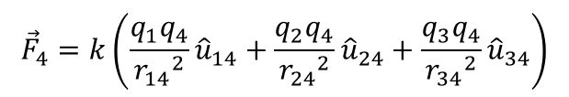








1. Interacción electrostática
 Principio de superposición
$${\vec{F}}_{24}$$
• La fuerza de interacción entre dos cargas puntuales no varía en presencia de otras cargas.
• La fuerza resultante que actúa sobre una carga dada es igual a la suma de las fuerzas individuales que se ejercen sobre dicha carga.
$${\vec{F}}_{14}$$
$$q_{4}$$
$${\vec{F}}_{34}$$
$$q_{1}$$
$${\vec{F}}_{4}={\vec{F}}_{14}+{\vec{F}}_{24}+{\vec{F}}_{34}$$
$$q_{2}$$
$$q_{3}$$
$${\vec{F}}_{4}=k\left(\frac{q_{1}q_{4}}{{r_{14}}^{2}}{\hat{u}}_{14}+\frac{q_{2}q_{4}}{{r_{24}}^{2}}{\hat{u}}_{24}+\frac{q_{3}q_{4}}{{r_{34}}^{2}}{\hat{u}}_{34}\right)$$

Slide 7
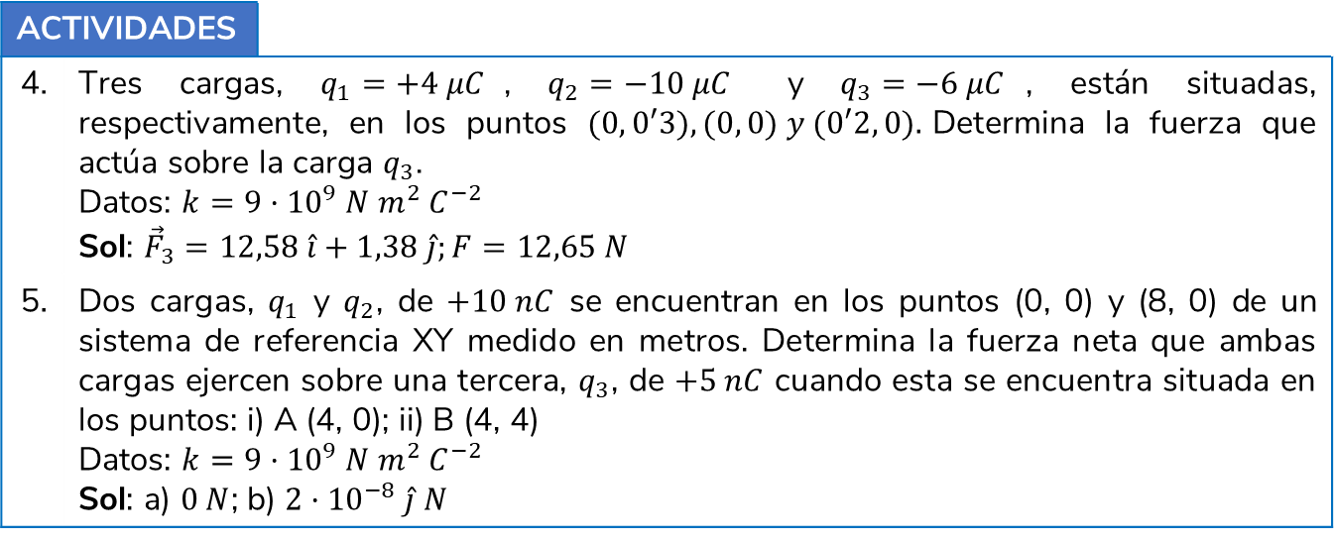
1. Interacción electrostática
ACTIVIDADES
4. | Tres cargas, $q_{1}=+4 μC$, $q_{2}=−10 μC$ y $q_{3}=−6 μC$, están situadas, respectivamente, en los puntos $(0, 0′3), (0, 0) y (0′2, 0).$Determina la fuerza que actúa sobre la carga $q_{3}$. Datos: $k=9·{10}^{9} N m^{2} C^{−2}$ Sol: ${\vec{F}}_{3}=12,58 \hat{i}+1,38 \hat{j};F=12,65 N$
5. | Dos cargas, $q_{1}$ y $q_{2}$, de $+10 nC$ se encuentran en los puntos (0, 0) y (8, 0) de un sistema de referencia XY medido en metros. Determina la fuerza neta que ambas cargas ejercen sobre una tercera, $q_{3}$, de $+5 nC$ cuando esta se encuentra situada en los puntos: i) A (4, 0); ii) B (4, 4) Datos: $k=9·{10}^{9} N m^{2} C^{−2}$ Sol: a) $0 N$; b) $2·{10}^{−8} \hat{j} N$

Slide 8
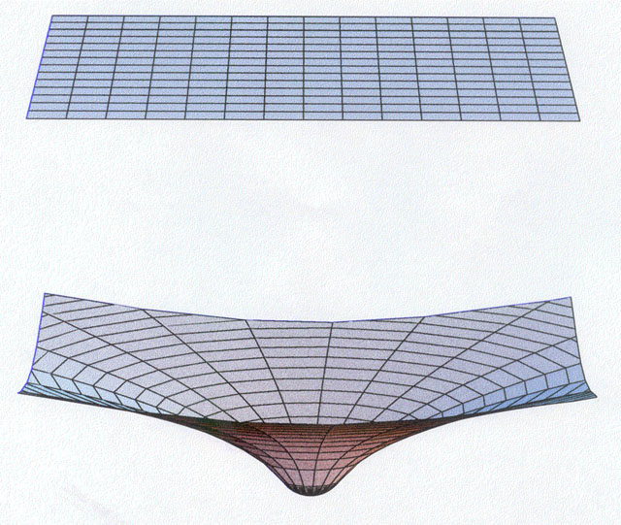





2. Campo eléctrico
Campo eléctrico es la región del espacio cuyas propiedades son alteradas por la presencia de una carga.
$$−q$$
$$+q$$
$$+q$$
El campo esta definido por:
• Su intensidad en cada punto (desde una perspectiva dinámica)
• Su potencial en cada punto (desde un punto de vista energético)
Efecto del campo sobre una carga testigo:
• La fuerza que actúa sobre la carga (desde un punto de vista dinámico)
• La energía potencial (desde un punto de vista energético)

Slide 9
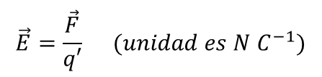
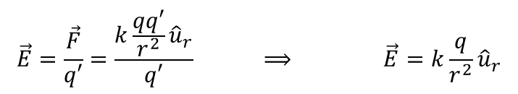
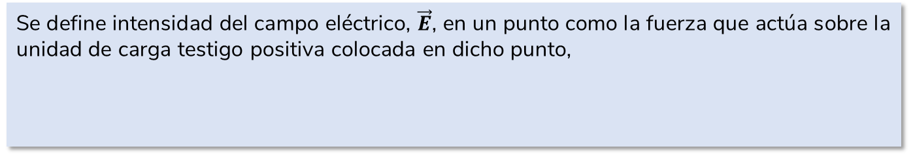


3. Enfoque dinámico del campo eléctrico
3.1. Intensidad del campo eléctrico
Se define intensidad del campo eléctrico, $\vec{E}$, en un punto como la fuerza que actúa sobre la unidad de carga testigo positiva colocada en dicho punto,
$$\vec{E}=\frac{\vec{F}}{q′} (unidad es N C^{−1})$$
$$\vec{E}=\frac{\vec{F}}{q′}=\frac{k\frac{qq′}{r^{2}}{\hat{u}}_{r}}{q′} ⟹ \vec{E}=k\frac{q}{r^{2}}{\hat{u}}_{r}$$
$$\vec{E}$$
$$\vec{E}$$
El sentido del campo coincide con el sentido del movimiento que adquiriría una carga testigo positiva colocada en reposo en un punto del campo.

Slide 10



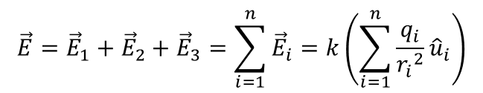



3. Enfoque dinámico del campo eléctrico
 Principio de superposición
$${\vec{E}}_{2}$$
$${\vec{E}}_{1}$$
La intensidad del campo creado por un número cualquiera de cargas puntuales es igual a la suma de los campos originados individualmente por cada una de las cargas.
$${\vec{E}}_{3}$$
$$\vec{E}={\vec{E}}_{1}+{\vec{E}}_{2}+{\vec{E}}_{3}=\sum_{i=1}^{n}{{\vec{E}}_{i}}=k\left(\sum_{i=1}^{n}{\frac{q_{i}}{{r_{i}}^{2}}}{\hat{u}}_{i}\right)$$
$$q_{1}$$
$$q_{2}$$
$$q_{3}$$

Slide 11
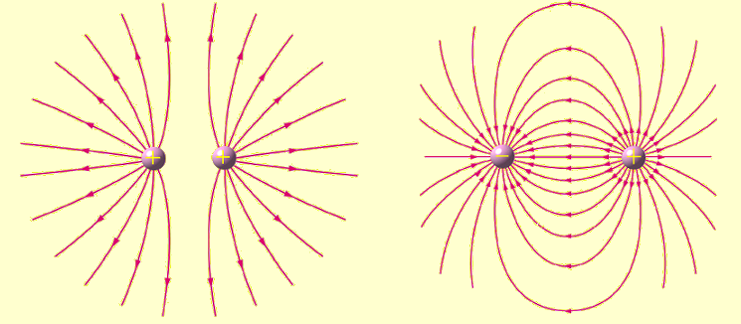
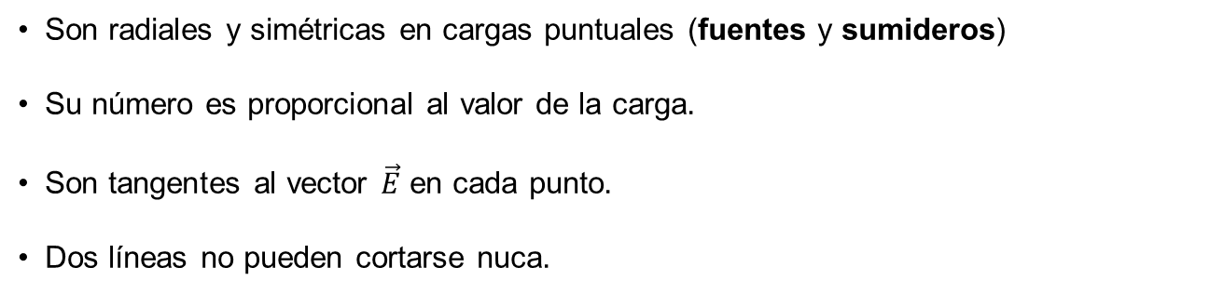
3. Enfoque dinámico del campo eléctrico
3.2. Representación del campo eléctrico mediante líneas de fuerza
Las líneas de fuerza se trazan de modo que su dirección y sentido coinciden en cada punto del espacio con los de la fuerza que actuaría sobre una carga testigo positiva.
Son radiales y simétricas en cargas puntuales (fuentes y sumideros)
Su número es proporcional al valor de la carga.
Son tangentes al vector $\vec{E}$ en cada punto.
Dos líneas no pueden cortarse nuca.

Slide 12
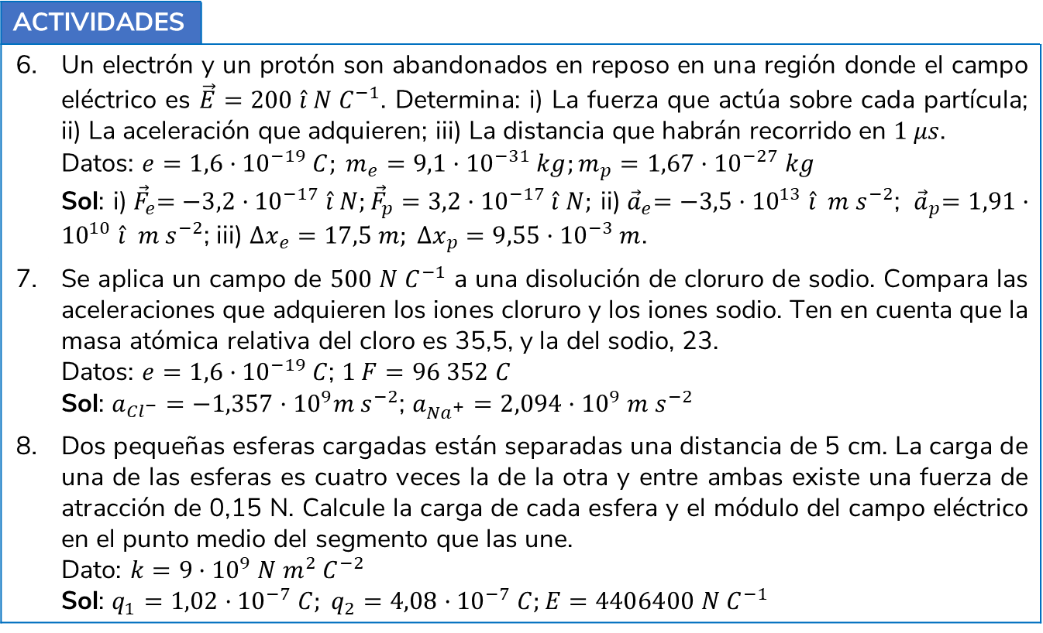
3. Enfoque dinámico del campo eléctrico
ACTIVIDADES
6. | Un electrón y un protón son abandonados en reposo en una región donde el campo eléctrico es $\vec{E}=200 \hat{i} N C^{−1}$. Determina: i) La fuerza que actúa sobre cada partícula; ii) La aceleración que adquieren; iii) La distancia que habrán recorrido en $1 μs$. Datos: $e=1,6·{10}^{−19} C; m_{e}=9,1·{10}^{−31} kg;m_{p}=1,67·{10}^{−27} kg$ Sol: i)${ \vec{F}}_{e}=−3,2·{10}^{−17} \hat{i} N;{\vec{F}}_{p}=3,2·{10}^{−17} \hat{i} N;$ ii)${ \vec{a}}_{e}=−3,5·{10}^{13} \hat{i} m s^{−2}$; ${ \vec{a}}_{p}=1,91·{10}^{10} \hat{i} m s^{−2}$; iii) $∆x_{e}=17,5 m; ∆x_{p}=9,55·{10}^{−3} m$.
7. | Se aplica un campo de $500 N C^{−1}$ a una disolución de cloruro de sodio. Compara las aceleraciones que adquieren los iones cloruro y los iones sodio. Ten en cuenta que la masa atómica relativa del cloro es 35,5, y la del sodio, 23. Datos: $e=1,6·{10}^{−19} C$; $1 F=96 352 C$ Sol: $a_{{Cl}^{−}}=−1,357·{10}^{9}m s^{−2}$; $a_{{Na}^{+}}=2,094·{10}^{9} m s^{−2}$
8. | Dos pequeñas esferas cargadas están separadas una distancia de 5 cm. La carga de una de las esferas es cuatro veces la de la otra y entre ambas existe una fuerza de atracción de 0,15 N. Calcule la carga de cada esfera y el módulo del campo eléctrico en el punto medio del segmento que las une. Dato: $k=9·{10}^{9} N m^{2} C^{−2}$ Sol: $q_{1}=1,02·{10}^{−7} C; q_{2}=4,08·{10}^{−7} C;E=4406400 N C^{−1}$

Slide 13
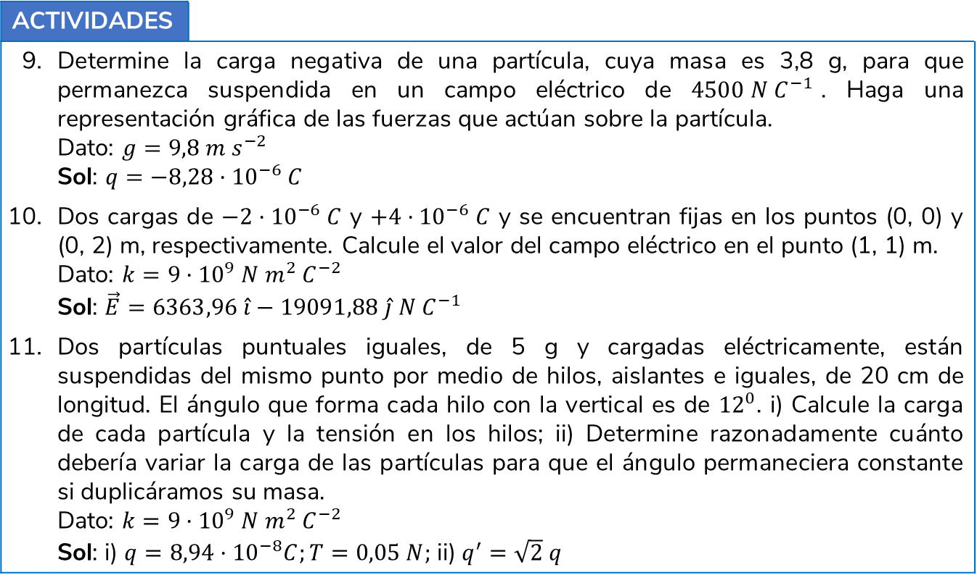
3. Enfoque dinámico del campo eléctrico
ACTIVIDADES
9. | Determine la carga negativa de una partícula, cuya masa es 3,8 g, para que permanezca suspendida en un campo eléctrico de $4500 N C^{−1}$. Haga una representación gráfica de las fuerzas que actúan sobre la partícula. Dato: $g=9,8 m s^{−2}$ Sol: $q=−8,28·{10}^{−6} C$
10. | Dos cargas de $−2·{10}^{−6} C$ y $+4·{10}^{−6} C$ y se encuentran fijas en los puntos (0, 0) y (0, 2) m, respectivamente. Calcule el valor del campo eléctrico en el punto (1, 1) m. Dato: $k=9·{10}^{9} N m^{2} C^{−2}$ Sol: $\vec{E}=6363,96 \hat{i}−19091,88 \hat{j} N C^{−1}$
11. | Dos partículas puntuales iguales, de 5 g y cargadas eléctricamente, están suspendidas del mismo punto por medio de hilos, aislantes e iguales, de 20 cm de longitud. El ángulo que forma cada hilo con la vertical es de ${12}^{0}$. i) Calcule la carga de cada partícula y la tensión en los hilos; ii) Determine razonadamente cuánto debería variar la carga de las partículas para que el ángulo permaneciera constante si duplicáramos su masa. Dato: $k=9·{10}^{9} N m^{2} C^{−2}$ Sol: i) $q=8,94·{10}^{−8}C;T=0,05 N;$ ii) $q^{′}=\sqrt{2} q$

Slide 14



















4. Enfoque energético del campo eléctrico
4.1. Energía potencial electrostática
 Trabajo realizado por un campo eléctrico
$$W=\int_{∞}^{r}{\vec{F}·d\vec{r}}=\int_{∞}^{r}{k\frac{qq′}{r^{2}}{\hat{u}}_{r}}·d\vec{r}=kqq′\int_{∞}^{r}{\frac{dr}{r^{2}}=kqq′\left[−\frac{1}{r}+\frac{1}{∞}\right]}$$
$$⟹ W=−k\frac{qq′}{r}$$
$$ Si sig\left(q\right)=sig\left(q^{′}\right) W=−∆E_{P} ⟹ E_{P}=k\frac{qq′}{r}$$
$$q$$
$$q′$$
$${\vec{F}}_{ext}$$
$${\vec{F}}_{eléc}$$
Realizamos trabajo contra el campo (aumentamos su energía potencial)
$$∆\vec{r}$$
$$q$$
$$q′$$
$${\vec{F}}_{elec}$$
El campo realiza trabajo (disminuye su energía potencial)
$$∆\vec{r}$$
$$ Si sig\left(q\right)≠sig\left(q^{′}\right) W=−∆E_{P} ⟹ E_{P}=−k\frac{qq′}{r}$$
$$q$$
$$q′$$
$${\vec{F}}_{eléc}$$
El campo realiza trabajo (disminuye su energía potencial)
$$∆\vec{r}$$
$$q$$
$$q′$$
$${\vec{F}}_{ext}$$
$${\vec{F}}_{eléc}$$
Realizamos trabajo contra el campo (aumentamos su energía potencial)
$$∆\vec{r}$$

Slide 15
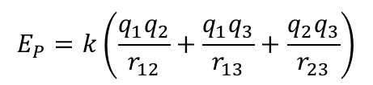



4. Enfoque energético del campo eléctrico
 Energía potencial de un sistema de partículas
$$q_{3}$$
$$E_{P}=k\left(\frac{q_{1}q_{2}}{r_{12}}+\frac{q_{1}q_{3}}{r_{13}}+\frac{q_{2}q_{3}}{r_{23}}\right)$$
$$q_{1}$$
$$q_{2}$$
La energía potencial de un sistema de partículas es el que mide el trabajo necesario para aproximar dichas cargas a sus posiciones desde el infinito

Slide 16
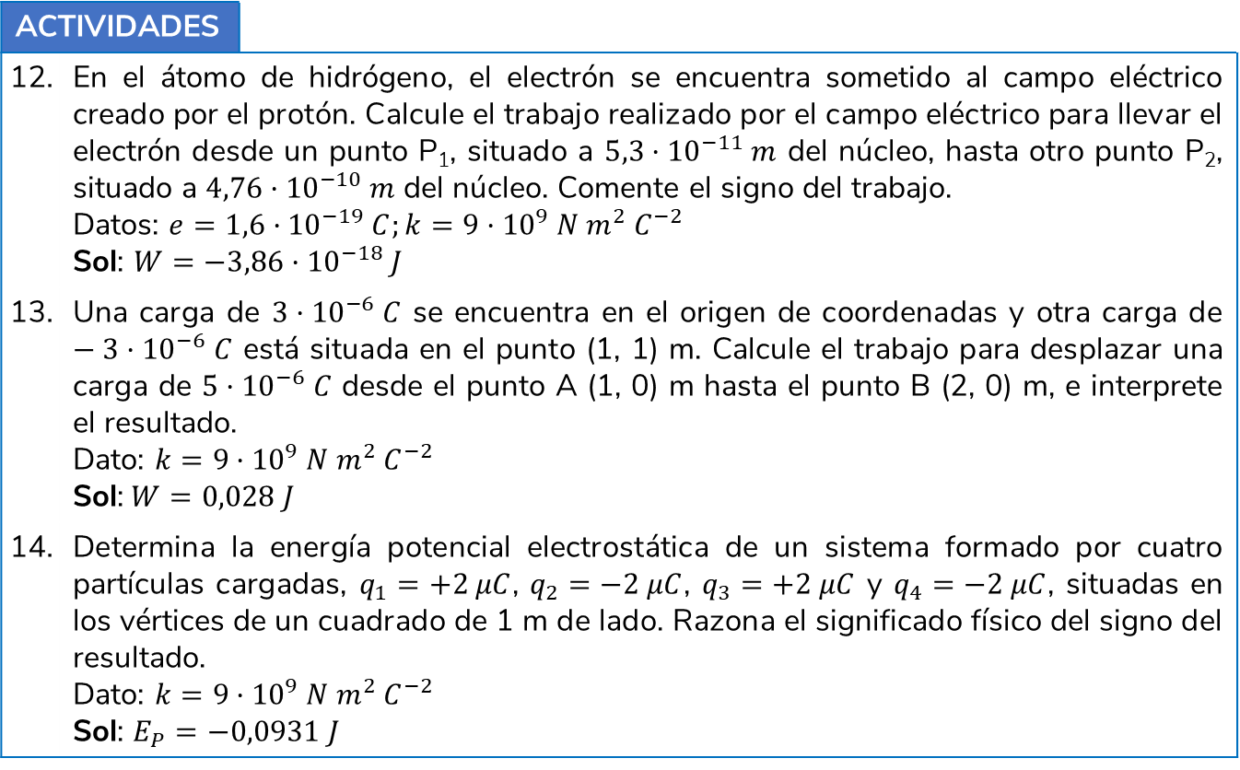
4. Enfoque energético del campo eléctrico
ACTIVIDADES
12. | En el átomo de hidrógeno, el electrón se encuentra sometido al campo eléctrico creado por el protón. Calcule el trabajo realizado por el campo eléctrico para llevar el electrón desde un punto P₁, situado a $5,3·{10}^{−11} m$ del núcleo, hasta otro punto P₂, situado a $4,76·{10}^{−10} m$ del núcleo. Comente el signo del trabajo. Datos: $e=1,6·{10}^{−19} C;k=9·{10}^{9} N m^{2} C^{−2}$ Sol: $W=−3,86·{10}^{−18} J$
13. | Una carga de $3·{10}^{−6} C$ se encuentra en el origen de coordenadas y otra carga de $−3·{10}^{−6} C$ está situada en el punto (1, 1) m. Calcule el trabajo para desplazar una carga de $5·{10}^{−6} C$ desde el punto A (1, 0) m hasta el punto B (2, 0) m, e interprete el resultado. Dato: $k=9·{10}^{9} N m^{2} C^{−2}$ Sol:$W=0,028 J$
14. | Determina la energía potencial electrostática de un sistema formado por cuatro partículas cargadas, $q_{1}=+2 μC$, $q_{2}=−2 μC$, $q_{3}=+2 μC$ y $q_{4}=−2 μC$, situadas en los vértices de un cuadrado de 1 m de lado. Razona el significado físico del signo del resultado. Dato: $k=9·{10}^{9} N m^{2} C^{−2}$ Sol: $E_{P}=−0,0931 J$

Slide 17


4. Enfoque energético del campo eléctrico
4.2. Potencial electrostático
El potencial del campo eléctrico, V, en un punto, es la energía potencial que corresponde a la energía potencial que corresponde a la unidad de carga positiva colocada en ese punto.
$$V\left(r\right)=\frac{E_{P}(r)}{q′}=k\frac{q}{r}$$
• El potencial en un punto es positivo si la carga que origina el campo es positiva.
• El potencial e un punto es negativo si la carga que origina el campo es negativa.
La unidad de potencial eléctrico en el SI es el J/C que se denomina voltio (V).
$$1 V=1 J/C$$

Slide 18


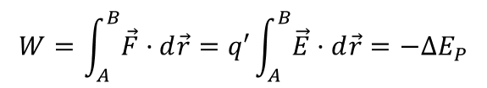

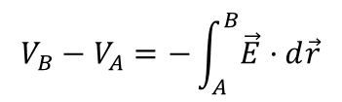

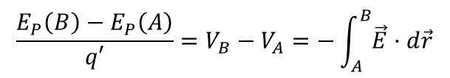

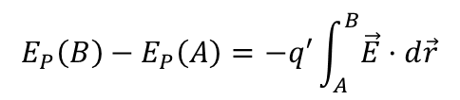
4. Enfoque energético del campo eléctrico
4.3. Diferencia de potencial
$$\vec{E}$$
$$W=\int_{A}^{B}{\vec{F}}·d\vec{r}=q′\int_{A}^{B}{\vec{E}·d\vec{r}=−∆E_{P}}$$
$$E_{P}\left(B\right)−E_{P}\left(A\right)=−q′\int_{A}^{B}{\vec{E}·d\vec{r}}$$
$$q′$$
$$B$$
$$A$$
$$q$$
$$\frac{E_{P}\left(B\right)−E_{P}\left(A\right)}{q′}=V_{B}−V_{A}=−\int_{A}^{B}{\vec{E}·d\vec{r}}$$
La diferencia de potencial entre dos puntos A y B equivale al trabajo que debe realizarse contra el campo para desplazar la unidad de carga testigo desde A hasta B, suponiendo que no varía su energía cinética:
$$V_{B}−V_{A}=−\int_{A}^{B}{\vec{E}·d\vec{r}}$$

Slide 19
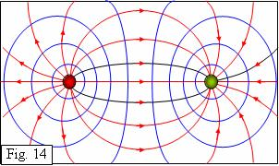

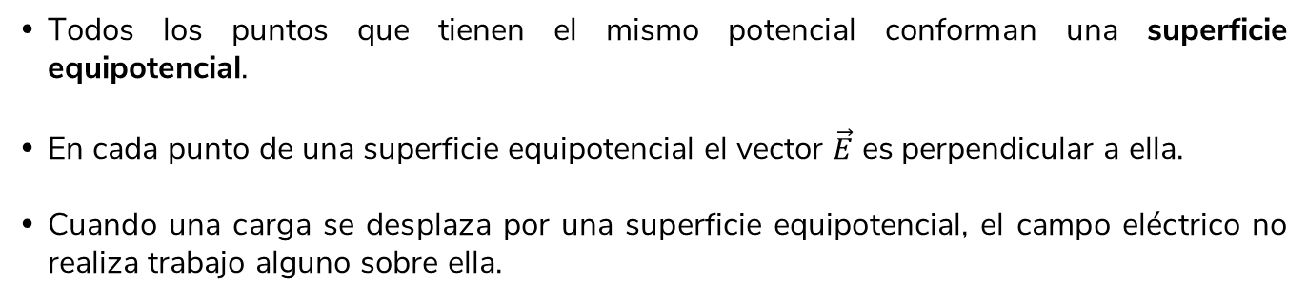
4. Enfoque energético del campo eléctrico
$$\vec{E}$$
• Todos los puntos que tienen el mismo potencial conforman una superficie equipotencial.
• En cada punto de una superficie equipotencial el vector $\vec{E}$ es perpendicular a ella.
• Cuando una carga se desplaza por una superficie equipotencial, el campo eléctrico no realiza trabajo alguno sobre ella.

Slide 20
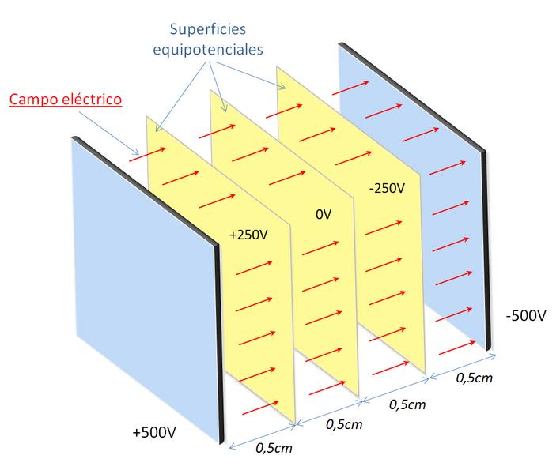
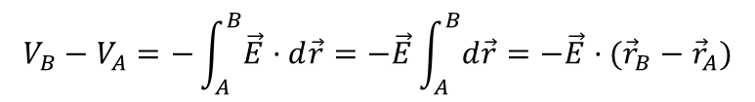



4. Enfoque energético del campo eléctrico
4.3. Diferencia de potencial
 Diferencia de potencial en un campo eléctrico uniforme
$$V_{B}−V_{A}=−\int_{A}^{B}{\vec{E}·d\vec{r}}=−\vec{E}\int_{A}^{B}{d\vec{r}}=−\vec{E}·({\vec{r}}_{B}−{\vec{r}}_{A})$$
$$\vec{E}=E\hat{i}$$
$$\left({\vec{r}}_{B}−{\vec{r}}_{A}\right)=\left(x_{B}−x_{A}\right)\hat{i}+\left(y_{B}−x_{A}\right)\hat{j}+\left(z_{B}−z_{A}\right)\hat{k}$$
$$V_{B}−V_{A}=−E\left(x_{B}−x_{A}\right)=−Ed$$
Cuando una carga testigo q’ se desplaza en un campo eléctrico uniforme, varía su energía potencial, de modo que:
$$E_{P}\left(B\right)−E_{P}\left(A\right)=−q^{′}Ed$$
$$1 eV=q^{′}V_{AB}=1,6·{10}^{−19} C·1 V=1,6·{10}^{−19} J$$

Slide 21




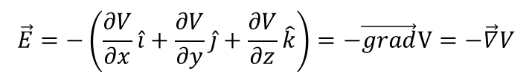


4. Enfoque energético del campo eléctrico
4.4. Relación entre la intensidad del campo y el potencial
Supongamos un campo eléctrico constante en la dirección del eje X:
$$V_{B}−V_{A}=−E_{x}\left(x_{B}−x_{A}\right)=−E_{x}∆x ⟹ dV=−E_{x}dx$$
Podemos conocer el valor de un campo eléctrico uniforme derivando la expresión del potencial con respecto a la coordenada en función de la cual varía y anteponiendo el signo negativo:
$$E_{x}=−\frac{dV}{dx} ⟹ \vec{E}=−\frac{dV}{dx}\hat{i}$$
Como el potencial varía en función de las tres coordenadas:
$$E_{x}=−\frac{∂V}{∂x};{ E}_{y}=−\frac{∂V}{∂y};{ E}_{z}=−\frac{∂V}{∂z}$$
$$V_{2}$$
$$\vec{E}=−\vec{grad}V$$
$$\vec{E}=−\left(\frac{∂V}{∂x}\hat{i}+\frac{∂V}{∂y}\hat{j}+\frac{∂V}{∂z}\hat{k}\right)=−\vec{grad}V=−\vec{∇}V$$
$$V_{2}<V_{1}$$
$$V_{1}$$

Slide 22
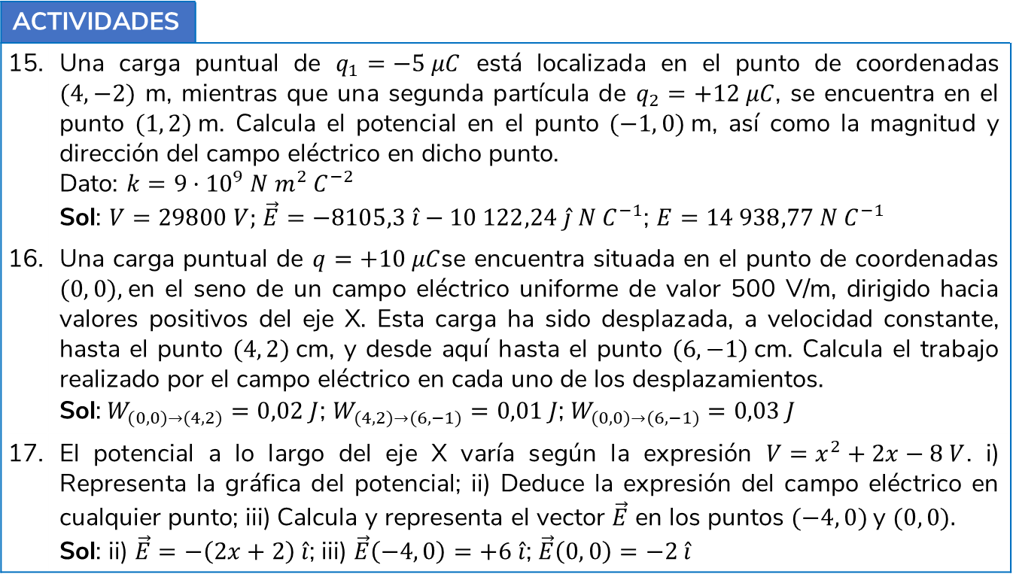
4. Enfoque energético del campo eléctrico
ACTIVIDADES
15. | Una carga puntual de $q_{1}=−5 μC$ está localizada en el punto de coordenadas $(4, −2)$ m, mientras que una segunda partícula de $q_{2}=+12 μC$, se encuentra en el punto $(1, 2)$m. Calcula el potencial en el punto $(−1, 0)$m, así como la magnitud y dirección del campo eléctrico en dicho punto. Dato: $k=9·{10}^{9} N m^{2} C^{−2}$ Sol: $V=29800 V;$ $\vec{E}=−8105,3 \hat{i}−10 122,24 \hat{j} N C^{−1}$; $E=14 938,77 N C^{−1}$
16. | Una carga puntual de $q=+10 μC$se encuentra situada en el punto de coordenadas $(0, 0),$en el seno de un campo eléctrico uniforme de valor 500 V/m, dirigido hacia valores positivos del eje X. Esta carga ha sido desplazada, a velocidad constante, hasta el punto $(4, 2)$cm, y desde aquí hasta el punto $(6, −1)$cm. Calcula el trabajo realizado por el campo eléctrico en cada uno de los desplazamientos. Sol:$W_{(0,0)→(4,2)}=0,02 J$; $W_{(4,2)→(6,−1)}=0,01 J$; $W_{(0,0)→(6,−1)}=0,03 J$
17. | El potencial a lo largo del eje X varía según la expresión $V=x^{2}+2x−8 V$. i) Representa la gráfica del potencial; ii) Deduce la expresión del campo eléctrico en cualquier punto; iii) Calcula y representa el vector $\vec{E}$ en los puntos $(−4, 0)$y $(0, 0).$ Sol: ii) $\vec{E}=−\left(2x+2\right) \hat{i}$; iii) $\vec{E}\left(−4, 0\right)=+6 \hat{i}$; $\vec{E}\left(0, 0\right)=−2 \hat{i}$

Slide 23
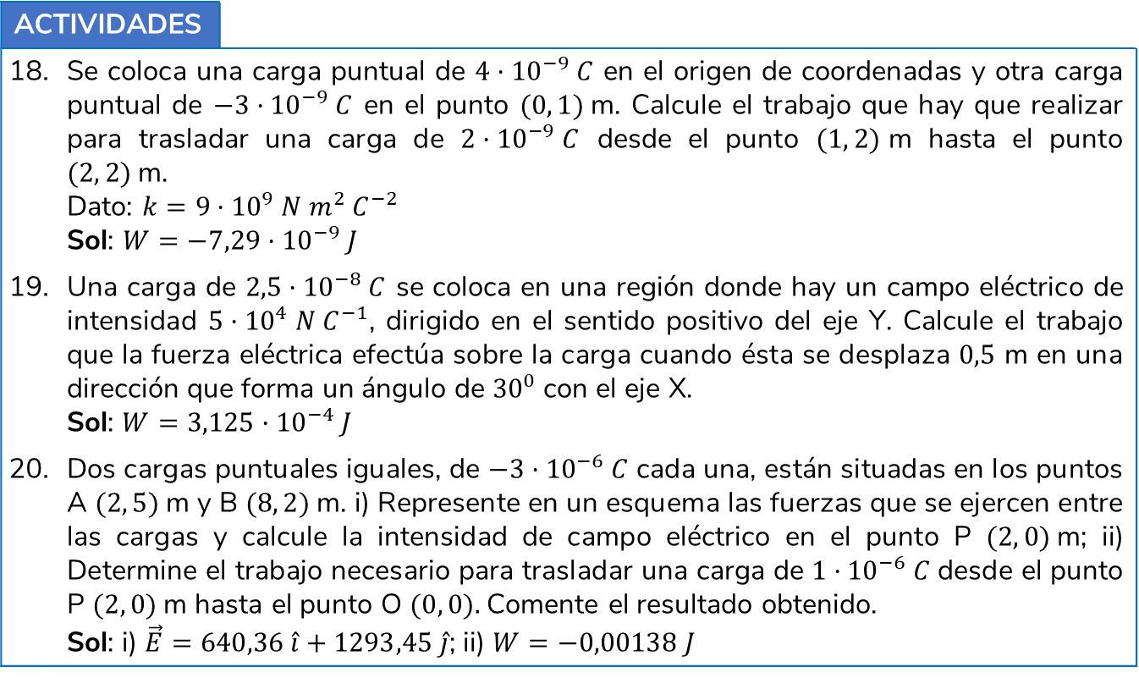
4. Enfoque energético del campo eléctrico
ACTIVIDADES
18. | Se coloca una carga puntual de $4·{10}^{−9} C$ en el origen de coordenadas y otra carga puntual de $−3·{10}^{−9} C$ en el punto $(0, 1)$m. Calcule el trabajo que hay que realizar para trasladar una carga de $2·{10}^{−9} C$ desde el punto $(1, 2)$m hasta el punto $(2, 2)$m. Dato: $k=9·{10}^{9} N m^{2} C^{−2}$ Sol: $W=−7,29·{10}^{−9} J$
19. | Una carga de $2,5·{10}^{−8} C$ se coloca en una región donde hay un campo eléctrico de intensidad $5·{10}^{4} N C^{−1}$, dirigido en el sentido positivo del eje Y. Calcule el trabajo que la fuerza eléctrica efectúa sobre la carga cuando ésta se desplaza $0,5$ m en una dirección que forma un ángulo de ${30}^{0}$con el eje X. Sol: $W=3,125·{10}^{−4} J$
20. | Dos cargas puntuales iguales, de $−3·{10}^{−6} C$ cada una, están situadas en los puntos A $(2, 5)$m y B $(8, 2)$m. i) Represente en un esquema las fuerzas que se ejercen entre las cargas y calcule la intensidad de campo eléctrico en el punto P $(2, 0)$m; ii) Determine el trabajo necesario para trasladar una carga de $1·{10}^{−6} C$desde el punto P $(2, 0)$m hasta el punto O $(0, 0).$Comente el resultado obtenido. Sol: i) $\vec{E}=640,36 \hat{i}+1293,45 \hat{j}$; ii) $W=−0,00138 J$

Slide 24





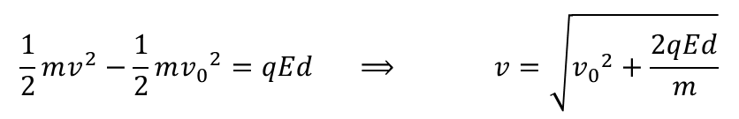
5. Movimiento de partículas en un $\vec{E}$ uniforme
5.1. Partículas que inciden en la dirección del campo
$$\vec{E}$$
Aparece una fuerza:
Que realiza un trabajo cuando se desplaza una distancia d:
Que se invierte en una ΔE_{c}:
$$\vec{F}=q\vec{E}$$
$$q$$
$${\vec{v}}_{0}$$
$$W=qEd$$
$$\frac{1}{2}mv^{2}−\frac{1}{2}m{v_{0}}^{2}=qEd ⟹ v=\sqrt{{v_{0}}^{2}+\frac{2qEd}{m}}$$
• Si la carga es positiva, su velocidad irá aumentando.
• Si la carga es negativa, su velocidad irá disminuyendo.

Slide 25

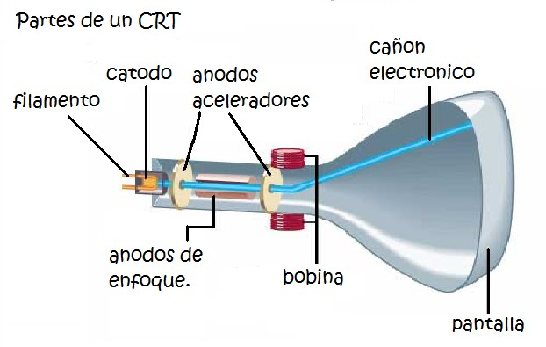








5. Movimiento de partículas en un $\vec{E}$ uniforme
5.2. Partículas que inciden perpendicularmente a la dirección del campo
$$\vec{E}=E\hat{j}$$
Al entrar en el campo:
Por tanto:
Combinando ambas ecuaciones:
La trayectoria es una parábola.
$$y$$
$$qE=ma_{y} ⟹ a_{y}=\frac{qE}{m}$$
$$v_{0}\hat{i}$$
$$y=\frac{1}{2}a_{y}t^{2}=\frac{qE}{2m}t^{2}$$
$$x$$
$$x=v_{0}t$$
$$y=\frac{qE}{2m{v_{0}}^{2}}x^{2}$$

Slide 26
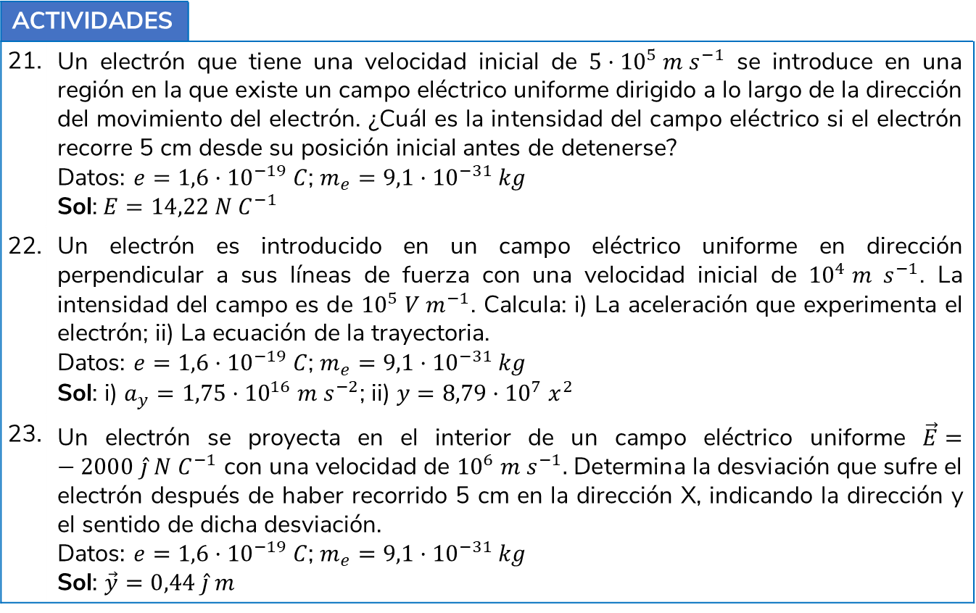
5. Movimiento de partículas en un $\vec{E}$ uniforme
ACTIVIDADES
21. | Un electrón que tiene una velocidad inicial de $5·{10}^{5} m s^{−1}$ se introduce en una región en la que existe un campo eléctrico uniforme dirigido a lo largo de la dirección del movimiento del electrón. ¿Cuál es la intensidad del campo eléctrico si el electrón recorre 5 cm desde su posición inicial antes de detenerse? Datos: $e=1,6·{10}^{−19} C$; $m_{e}=9,1·{10}^{−31} kg$ Sol:$E=14,22 N C^{−1}$
22. | Un electrón es introducido en un campo eléctrico uniforme en dirección perpendicular a sus líneas de fuerza con una velocidad inicial de ${10}^{4} m s^{−1}$. La intensidad del campo es de ${10}^{5} V m^{−1}$. Calcula: i) La aceleración que experimenta el electrón; ii) La ecuación de la trayectoria. Datos: $e=1,6·{10}^{−19} C$; $m_{e}=9,1·{10}^{−31} kg$ Sol: i) $a_{y}=1,75·{10}^{16} m s^{−2}$; ii) $y=8,79·{10}^{7} x^{2}$
23. | Un electrón se proyecta en el interior de un campo eléctrico uniforme $\vec{E}=−2000 \hat{j} N C^{−1}$ con una velocidad de ${10}^{6} m s^{−1}.$ Determina la desviación que sufre el electrón después de haber recorrido 5 cm en la dirección X, indicando la dirección y el sentido de dicha desviación. Datos: $e=1,6·{10}^{−19} C$; $m_{e}=9,1·{10}^{−31} kg$ Sol: $\vec{y}=0,44 \hat{j} m$

Slide 27
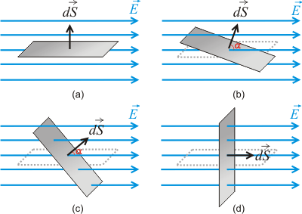
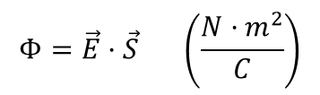
6. Teorema de Gauss. Aplicaciones
6.1. Flujo del campo eléctrico
El flujo del campo eléctrico es una medida del número de líneas de fuerza que atraviesan una superficie dada.
 Flujo de un campo eléctrico uniforme
• El número de líneas de fuerza es proporcional a la intensidad del campo eléctrico.
• La superficie representarse mediante un vector perpendicular a la misma.
• El flujo se define como:
$$Φ=\vec{E}·\vec{S} \left(\frac{N·m^{2}}{C}\right)$$

Slide 28

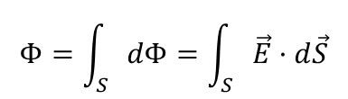


6. Teorema de Gauss. Aplicaciones
 Flujo de un campo eléctrico no uniforme
• Se divide la superficie en elementos diferenciales donde podemos considerar que el campo eléctrico a su través es prácticamente constante.
• Se define el flujo elemental como:
• El flujo total:
$$\vec{E}$$
$$d\vec{S}$$
$$dΦ=\vec{E}·d\vec{S}$$
$$Φ=\int_{S}{dΦ}=\int_{S}{\vec{E}·d\vec{S}}$$

Slide 29

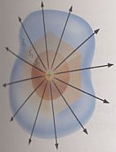
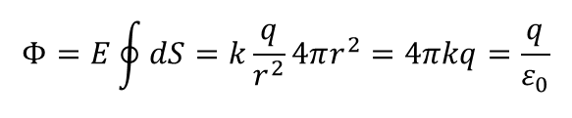
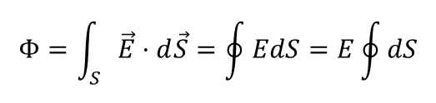


6. Teorema de Gauss. Aplicaciones
6.2. Teorema de Gauss
Relaciona el flujo a través de una superficie cerrada con la carga contenida en su interior.
$$\vec{E}$$
$$d\vec{S}$$
$$Φ=\int_{S}{\vec{E}·d\vec{S}}=\oint{EdS=E\oint{dS}}$$
Sustituyendo el valor del campo en los puntos de la superficie e integrando dS:
$$Φ=E\oint{dS=k\frac{q}{r^{2}}4πr^{2}=4πkq=\frac{q}{ε_{0}}}$$
El flujo del campo eléctrico a través de cualquier superficie cerrada es independiente de la forma de la superficie e igual a la carga contenida dividida por ε₀.

Slide 30


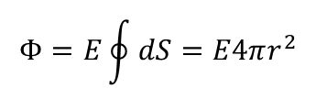




6. Teorema de Gauss. Aplicaciones
6.3. Calculo de campos eléctricos a partir del teorema de Gauss
• Se elige la superficie cerrada de área conocida, de modo que el campo sea perpendicular a ella (superficie gaussiana).
• Se evalúa el flujo a través de ella.
• Se iguala el flujo obtenido a la expresión del teorema de Gauss.
 Campo creado en el exterior de una esfera uniformemente cargada
$$\vec{E}$$
$$d\vec{S}$$
$$Φ=E\oint{dS=E4πr^{2}}$$
$$r$$
$$Φ=\frac{q}{ε_{0}}$$
$$E4πr^{2}=\frac{q}{ε_{0}} ⟹ E=\frac{1}{4πε_{0}}\frac{q}{r^{2}}$$

Slide 31

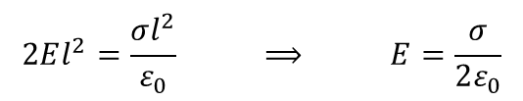




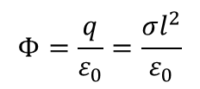




6. Teorema de Gauss. Aplicaciones
 Campo originado por una placa uniformemente cargada
$$\vec{E}$$
$$\vec{E}$$
$$q=σS=σl^{2}$$
$$Φ=ES_{1}+ES_{2}=2ES=2El^{2}$$
$$Φ=\frac{q}{ε_{0}}=\frac{σl^{2}}{ε_{0}}$$
$$S_{2}$$
$$S_{1}$$
$$l$$
$$l$$
$$σ=\frac{q}{S}$$
$$2El^{2}=\frac{σl^{2}}{ε_{0}} ⟹ E=\frac{σ}{2ε_{0}}$$

Slide 32
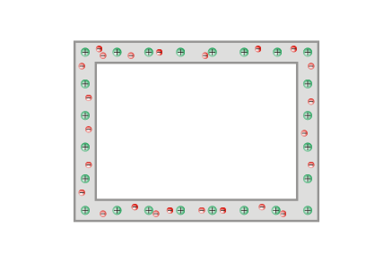
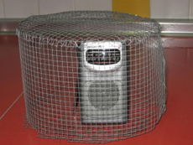

6. Teorema de Gauss. Aplicaciones
6.4. Protección frente a campos externos
 Conductor en equilibrio electrostático
$${\vec{E}}_{neto en interior}=\vec{E}−{\vec{E}}_{int}=0$$
El flujo a través de una superficie gaussiana interior pero muy próxima a la superficie es cero.
Todo exceso de carga en un conductor aislado en equilibrio electrostático se reparte por su superficie.
Jaula de Faraday
En el interior de una superficie conductora, se está protegido frente a los campos externos.

Slide 33
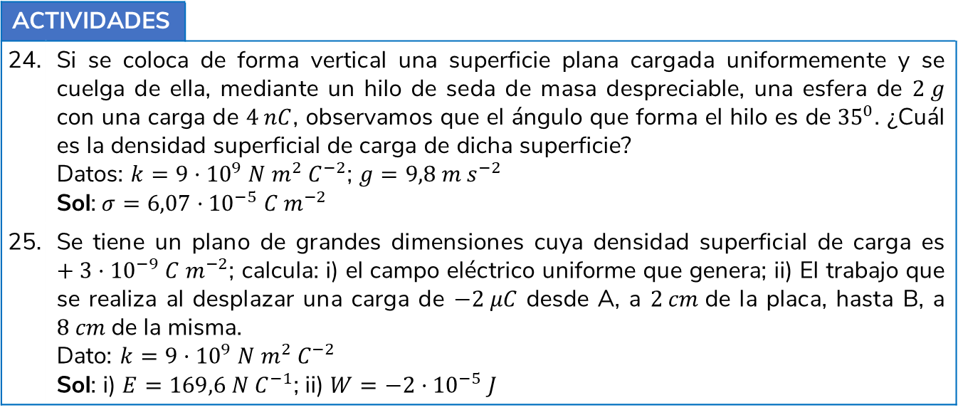
6. Teorema de Gauss. Aplicaciones
ACTIVIDADES
24. | Si se coloca de forma vertical una superficie plana cargada uniformemente y se cuelga de ella, mediante un hilo de seda de masa despreciable, una esfera de $2 g$ con una carga de $4 nC$, observamos que el ángulo que forma el hilo es de ${35}^{0}$. ¿Cuál es la densidad superficial de carga de dicha superficie? Datos: $k=9·{10}^{9} N m^{2} C^{−2}$; $g=9,8 m s^{−2}$ Sol:$σ=6,07·{10}^{−5} C m^{−2}$
25. | Se tiene un plano de grandes dimensiones cuya densidad superficial de carga es $+3·{10}^{−9} C m^{−2}$; calcula: i) el campo eléctrico uniforme que genera; ii) El trabajo que se realiza al desplazar una carga de $−2 μC$ desde A, a $2 cm$de la placa, hasta B, a $8 cm$de la misma. Dato: $k=9·{10}^{9} N m^{2} C^{−2}$ Sol: i) $E=169,6 N C^{−1}$; ii) $W=−2·{10}^{−5} J$

Slide 34
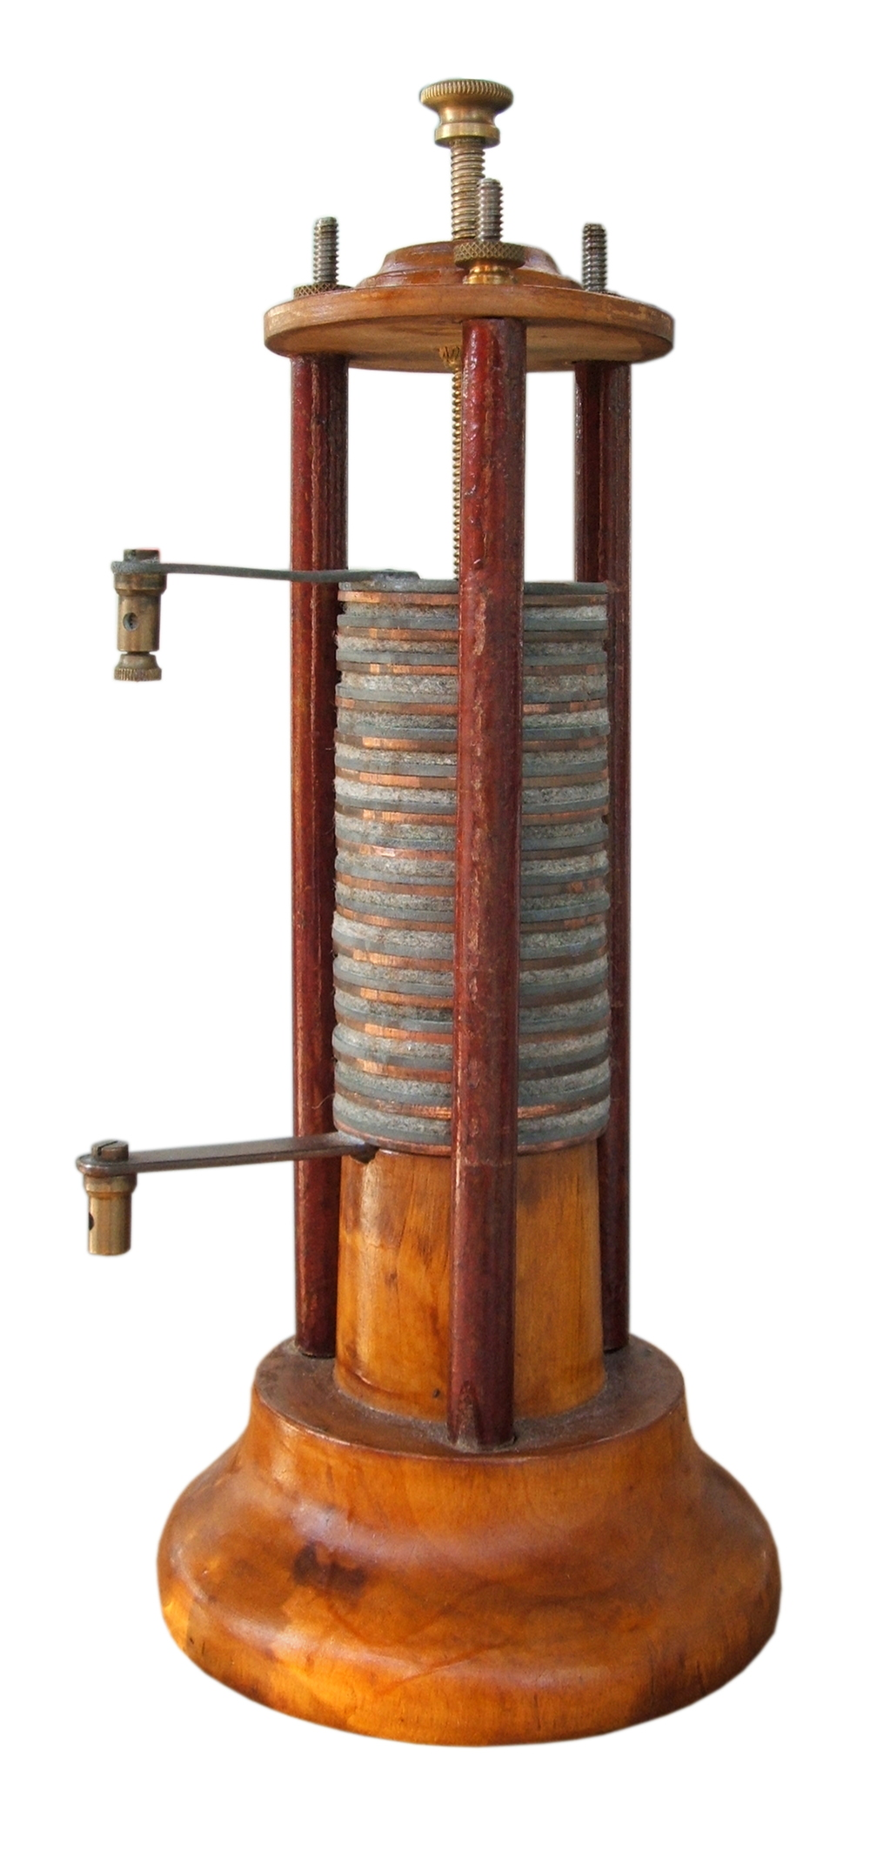
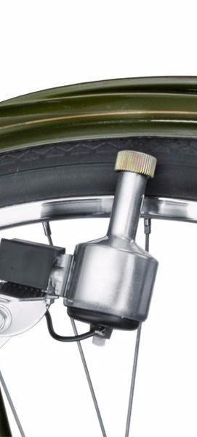
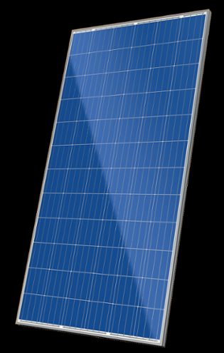

7. La corriente eléctrica
La corriente eléctrica es el flujo de cargas que se establece cuando existe una diferencia de potencial entre dos puntos de un conductor.
7.1. Generadores de corriente
Un generador de corriente es un dispositivo que establece de forma permanente una diferencia de potencial entre los extremos de un conductor.
La fuerza electromotriz (ε) de un generador es la energía que se transfiere a la unidad de carga que se mueve por el circuito:
La fem se mide en voltios (V) en el Sistema Internacional.
$$ε=\frac{∆E}{q}$$
Los generadores transforman diversos tipos de energía en energía eléctrica:
Pilas o generadores electroquímicos (e. química).
Dinamo (energía mecánica).
Paneles solares (energía solar).
Molinos de viento (energía eólica).

Slide 35
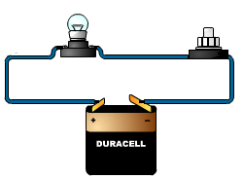
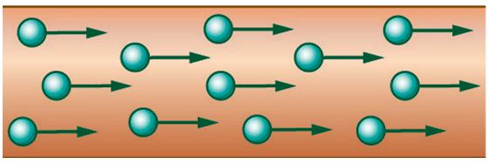
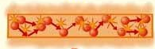
7. La corriente eléctrica
7.2. El circuito eléctrico
Un circuito eléctrico es un dispositivo que consta de un generador y un conductor que une los polos del generador.
Se puede intercalar un interruptor y un receptor.
La magnitud que mide la corriente que circula se denomina intensidad de corriente.
El medio material que constituye el conductor o el propio generador ofrece una resistencia al paso de la corriente.
En la resistencia se disipa energía: efecto Joule.
GENERADOR

Slide 36





7. La corriente eléctrica
7.3. Intensidad de corriente
La intensidad de la corriente es la cantidad de carga eléctrica que atraviesa una sección transversal de un conductor por unidad de tiempo.
La unidad en el SI es el amperio (A).
$$I=\frac{∆Q}{∆t}$$
 El sentido de la intensidad de corriente
Por convenio, se considera como sentido de la corriente el que llevaría un flujo de cargas positivas.
$$I$$
Las cargas se mueven hacia donde su energía potencial es menor.
$$I$$
$$I$$
$$ε$$
+
-

Slide 37


7. La corriente eléctrica
7.4. Resistencia eléctrica
Todo conductor presenta cierta resistencia al paso de la corriente.
La causa son las continuas desviaciones que sufren los electrones debido a los movimientos vibratorios de los iones positivos que constituyen la red metálica.
Experimentalmente se puede demostrar que la resistencia de un conductor depende de:
Donde: ρ es la resistividad; l, la longitud del conductor, y S, la sección recta del mismo.
La unidad es el ohmio (Ω).
Se representa por:
$$R=ρ\frac{l}{S}$$
Material | ρ a 20 ºC (Ω m)
Plata | 1,6·10⁻⁸
Cobre | 1,7·10⁻⁸
Aluminio | 2,8·10⁻⁸
Hierro | 10·10⁻⁸
Plomo | 22·10⁻⁸
Nicromo | 100·10⁻⁸
Carbono | 3 500·10⁻⁸

Slide 38

7. La corriente eléctrica
7.5. Ley de Ohm
En 1826, Georg Simon Ohm, publicó los resultados de sus investigaciones acerca de la relación entre la intensidad de corriente y el voltaje aplicado:
V
R₁
R₂
R₃
I
La intensidad de corriente que circula es directamente proporcional al voltaje aplicado e inversamente proporcional a la resistencia.
$$I=\frac{V_{ab}}{R} ⟹ V_{ab}=RI$$
Los materiales que cumplen la ley de Ohm se denominan óhmicos.

Slide 39

7. La corriente eléctrica
ACTIVIDADES
26. | ¿Cuál es la carga que atraviesa una sección de conductor en 1 minuto si la intensidad de la corriente es de 15 mA? ¿Cuántos electrones han atravesado dicha sección en ese tiempo? Sol: $q=0,9 ;N=5,63·{10}^{18} e^{−}$
27. | Por un hilo de nicromo de 50 cm de longitud y 0,5 mm de diámetro circula una corriente de 10 mA. ¿Cuál es la diferencia de potencial que se ha establecido entre los extremos del hilo? Dato: $ρ_{nicromo}=100·{10}^{−8} Ω m$ Sol:$∆V=0,025 V$
28. | Un alambre presenta una resistividad de $5·{10}^{−7} Ω m$ y tiene 10 m de longitud y $1 {mm}^{2}$de sección. Calcula la intensidad de la corriente que lo atraviesa si se conecta a una diferencia de potencial de 12 V. Sol:$I=2,4 A$

Slide 40








8. Trabajo y energía de la corriente eléctrica
En un circuito eléctrico, la energía potencial se transforma en cinética de los potadores de carga.
La energía cinética puede transformarse en: mecánica, química, etc.
Sin embargo la mayor parte se pierde en las colisiones con los átomos de la red.
8.1. Energía disipada: efecto Joule
$$R$$
El trabajo que se realiza para transportar la carga de a a b:
Este trabajo se transforma íntegramente en calor:
$$a$$
$$b$$
$$W=−Q\left(V_{b}−V_{a}\right)=Q\left(V_{a}−V_{b}\right)=QV_{ab}$$
$$I$$
$$W=I∆tV_{ab}$$
$$a$$
+
-
$$b$$
$$W=RI^{2}∆t$$
El calor desarrollado cuando una corriente atraviesa una resistencia es proporcional al cuadrado de la intensidad, a la resistencia y al tiempo.

Slide 41



8. Trabajo y energía de la corriente eléctrica
8.2. Potencia consumida
Llamamos potencia consumida a la rapidez con que se disipa la energía:
La unidad de potencia es el vatio (W).
Aparato | Potencia (W)
TV en color 21” | 77
Campana extractora | 150
Lavavajillas | 1 500
Horno de cocina | 2 000
Plancha | 1 100
Secador de pelo | 1 000
Aspiradora | 1 300
Nevera | 800
Calculadora | 8
$$P=\frac{W}{∆t}=\frac{RI^{2}∆t }{∆t}$$
$$P=RI^{2}$$
$$P=IV_{ab}$$

Slide 42

8. Trabajo y energía de la corriente eléctrica
ACTIVIDADES
29. | Construimos una resistencia enrollando 3 m de hilo de nicromo de 0,5 mm de diámetro alrededor de un tubo de material refractario. La intensidad que circula por la resistencia es de 2,5 A. ¿Cuál es la energía disipada en la resistencia al cabo de 20 min? Dato: $ρ_{nicromo}=100·{10}^{−8} Ω m$ Sol: $E=114 592 J$
30. | Un calefactor de resistencia, de 2 000 W, que funciona a 220 V ha estado conectado durante 8 h. Calcula: i) La resistencia del calefactor; ii) La energía consumida en kW h; iii) El coste de mantener encendido el calefactor si el kW h se factura a 0,10 €. Sol: i) $R=24,2 Ω$; ii) $E=16 kW h$; iii) $1,6 €$

Slide 43













8. Trabajo y energía de la corriente eléctrica
8.3. Conservación de la energía en circuitos sencillos
La energía que se consume o disipa en un circuito proviene del generador.
Recordando el concepto de fuerza electromotriz (fem):
$$ε=\frac{W}{Q} ⟹ W=Qε=εI∆t$$
$$P_{generador}=Iε$$
La energía aportada por el generador se disipa en la resistencia externa y en el propio generador:
$$R$$
$$a$$
$$b$$
$$W_{gene}=E_{disipada en R ext}+E_{disipada en r int}$$
$$I$$
$$εI∆t=RI^{2}∆t+rI^{2}∆t$$
$$ε=RI+rI$$
$$r_{int}$$
$$a$$
+
-
$$b$$
$$ε=V_{ab}+rI$$
$$V_{ab}=ε−rI$$
Al termino rI se le conoce con el nombre de caída óhmica del generador.
El voltaje real que suministra un generador es igual a la diferencia de su fuerza electromotriz y la caída óhmica debida a su resistencia interna.

Slide 44







8. Trabajo y energía de la corriente eléctrica
 Circuitos que intercalan motores
Un motor es un dispositivo que transforma energía eléctrica en otras formas de energía, como, por ejemplo, energía mecánica.
La característica de un motor es su fuerza contraelectromotriz, ε’, entendida como la cantidad de energía transformada por unidad de carga que llega al motor.
$$W_{gene}=E_{disipada en R ext}+E_{disipada en r int}+E_{transformada}+E_{disipada en r^{′}motor}$$
$$εI∆t=RI^{2}∆t+rI^{2}∆t+ε^{′}I∆t+r′I^{2}∆t$$
$$R$$
$$I=\frac{ε−ε′}{R+r+r′}$$
M
$$ε′,r′$$
$$ε=ε^{′}+I(R+r+r^{′})$$
$$ε,r$$
$$I$$
+
-

Slide 45





8. Trabajo y energía de la corriente eléctrica
ACTIVIDADES
31. | En el circuito de la figura, un motor de ε’ = 4,5 V y de 1,5 Ω es alimentado por una batería de 12 V y 2 Ω. Si la resistencia externa es de 6 Ω, calcula: i) La intensidad del circuito; ii) El voltaje real entre los bornes del generador; iii) La energía transformada por el motor en el intervalo de 10 min; iv) La energía disipada en cada dispositivo en estos 10 min. Sol :i) $0,79 A$; ii) $10,42 V$; iii) $2133 J$; iv) $E_{generador}=748,92 J;$ $E_{resistencia}=2 246, 76 J$; $E_{motor}=561,69 J$
$$R$$
M
$$ε′,r′$$
$$ε,r$$
$$I$$
+
-

Slide 46

Rafael Artacho Cañadas
 Granada
 artacho1955@gmail.com
Información de Contacto

